Slide 1
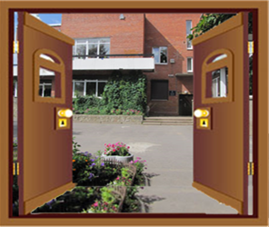
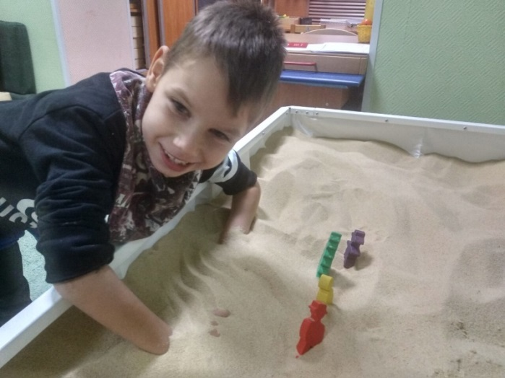
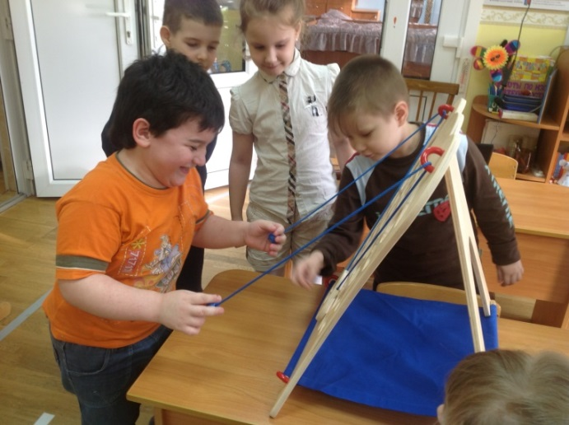
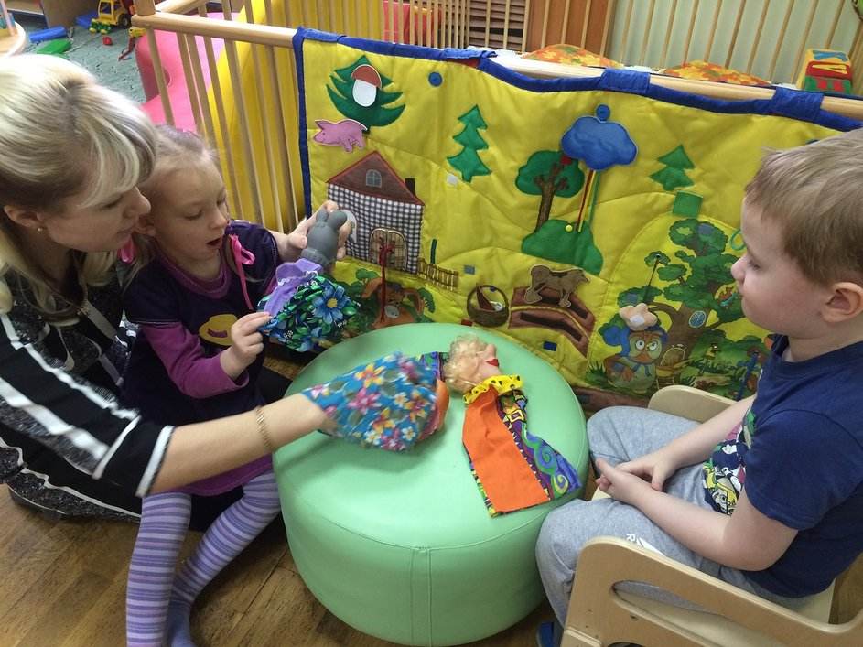
Комплексное сопровождение детей с ограниченными возможностями здоровья и детей-инвалидов

Slide 2
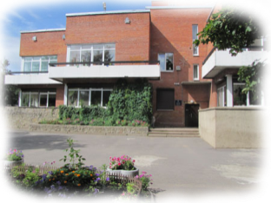
Нормативно-правовое обеспечение
Закон РФ от 29.12.2012 № 273-ФЗ
«Об образовании в Российской Федерации»
Федеральный государственный образовательный стандарт дошкольного образования, утвержденный приказом Минобрнауки России от 17 октября 2013 г. № 1155
Санитарно-эпидемиологические правила и нормативы «СанПиН 2.4.1.3049-13 от 15.05.2013г.
Устав Государственного бюджетного дошкольного образовательного учреждения детский сад № 4 комбинированного вида Кронштадтского района Санкт-Петербурга

Slide 3
Модель системы инклюзивного образования
детей с ограниченными возможностями здоровья «Равные возможности»
в условиях ДОО в соответствии с ФГОС ДО

Slide 4
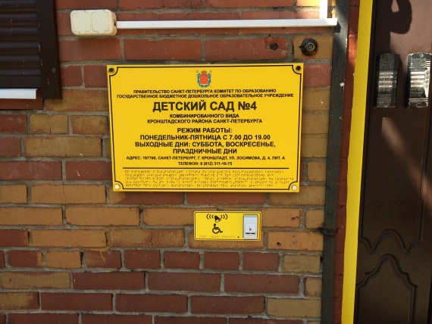
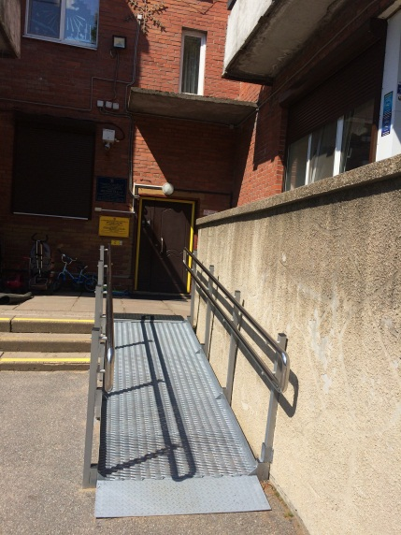
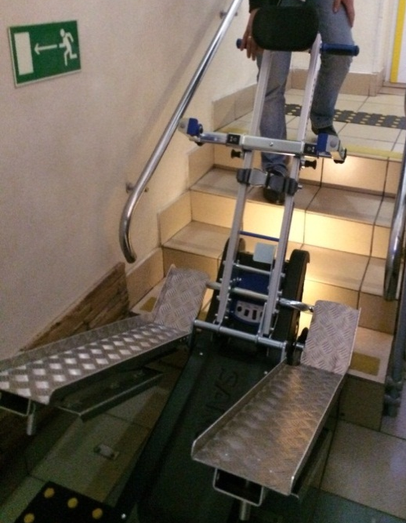
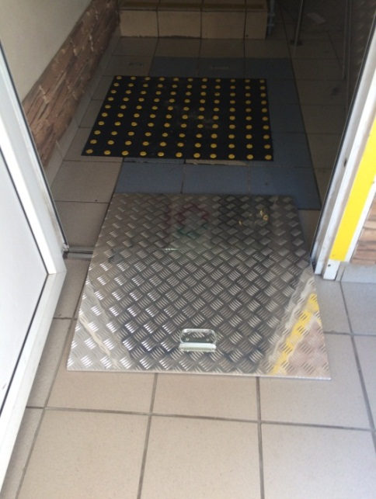
Доступная среда
Специальные условия в ДОО
Создана безбарьерная среда - элементы окружающей среды, в которые могут свободно заходить, попадать и которые могут использовать люди с физическими, сенсорными или интеллектуальными нарушениями

Slide 5
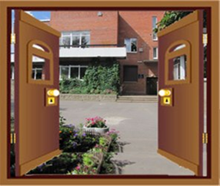
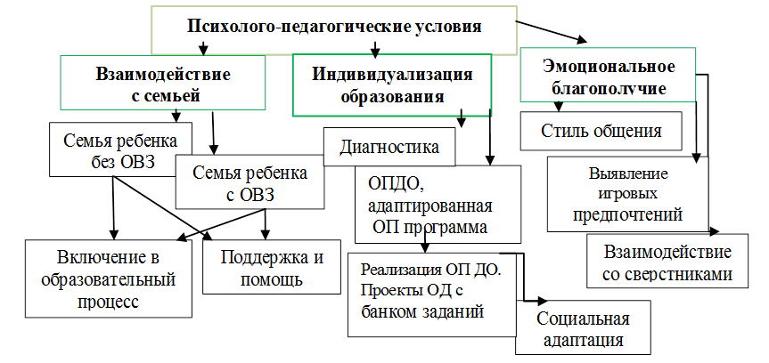
Мы работаем, чтобы радовать.
Первые Радости приведут к Открытиям,
Открытия — к Совершениям, а Совершения - к Победам!
Создание психолого-педагогические условий

Slide 6
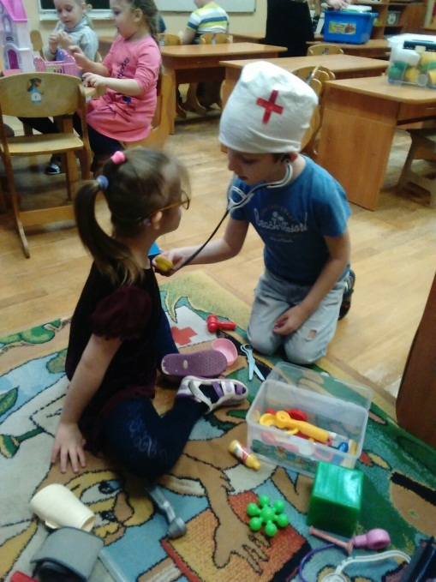
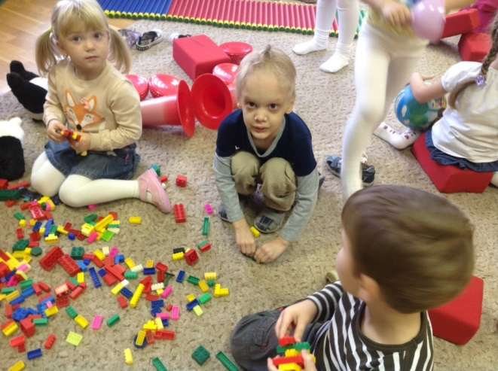
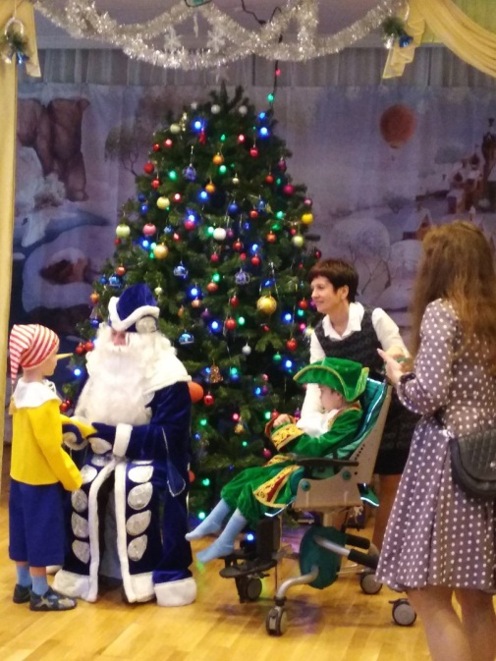
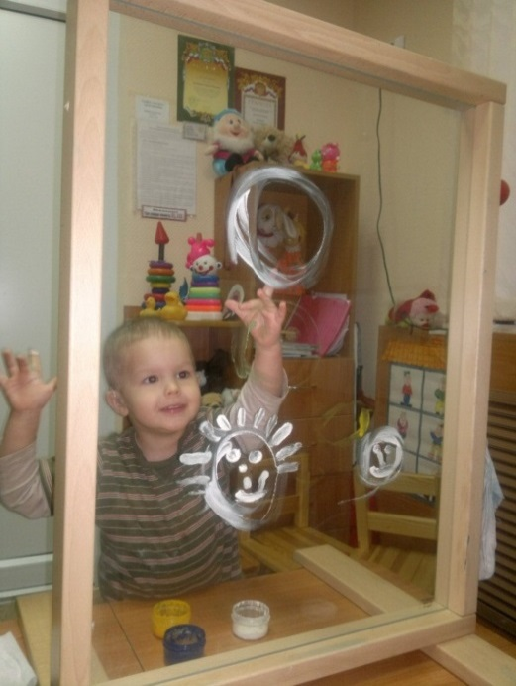
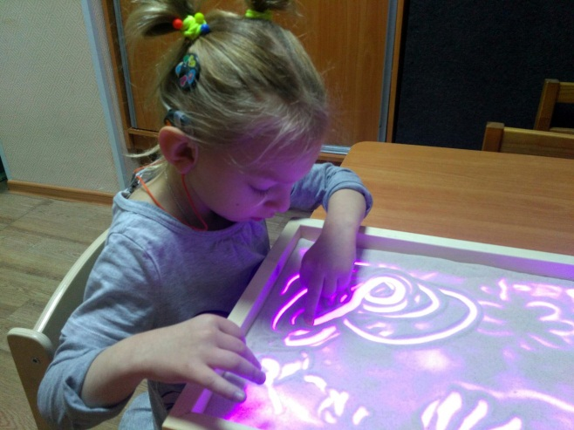
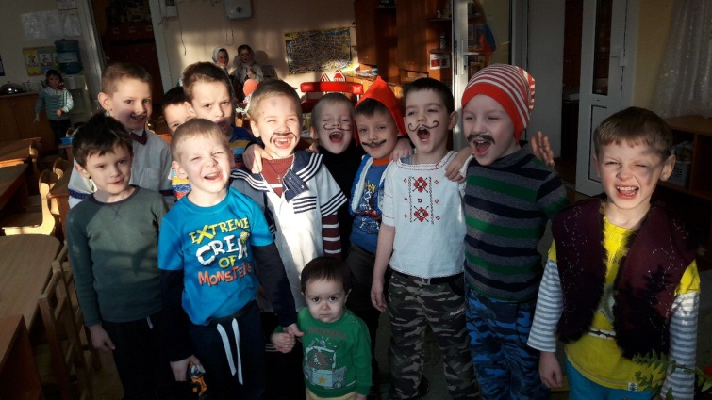
Создание
психолого-педагогических условий
в рамках инклюзивного образования

Slide 7
Индивидуализация образования и социальная адаптация
ребенка с ОВЗ
Проектирование образовательной
деятельности с банком
заданий
(пед. технология – метод проектов)
Квалифицированная психолого-педагогическая диагностика
Карта развития
Индивидуальный образовательный маршрут
Создание и реализация адаптированной индивидуальной образовательной программы

Slide 8
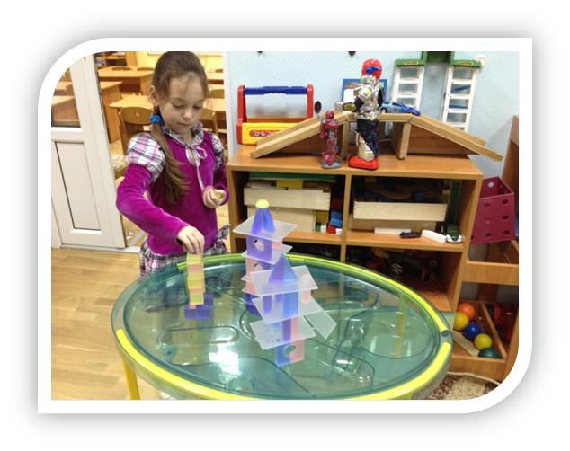
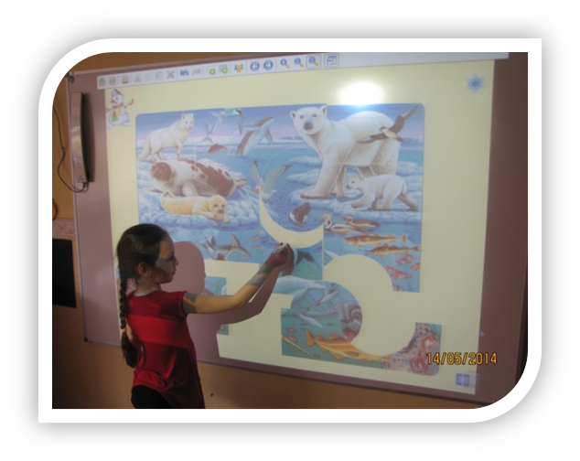
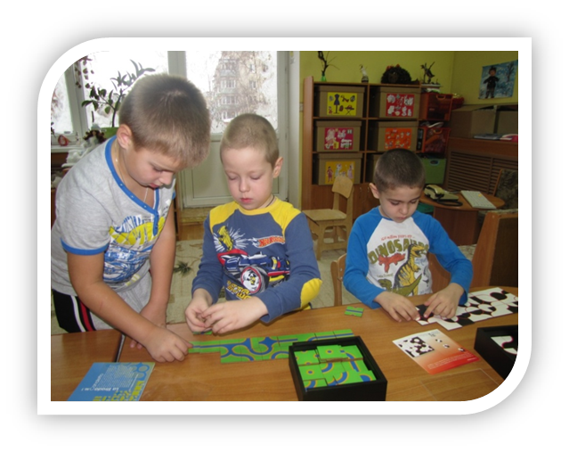
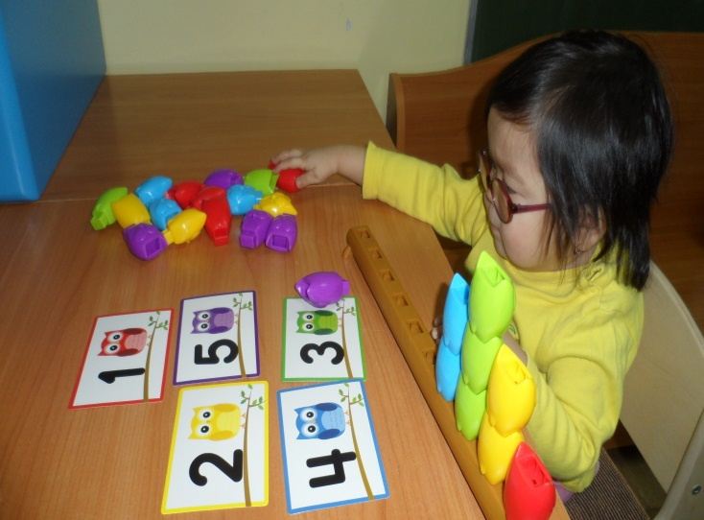
Создание единой образовательной среды
с учетом индивидуальных возможностей и предпочтений ребенка
Создание единой
развивающей
предметно-
пространственной
среды
Современные
образовательные
технологии:
-образовательные
технологии
деятельностного типа
-информационно-
коммуникационные

Slide 9
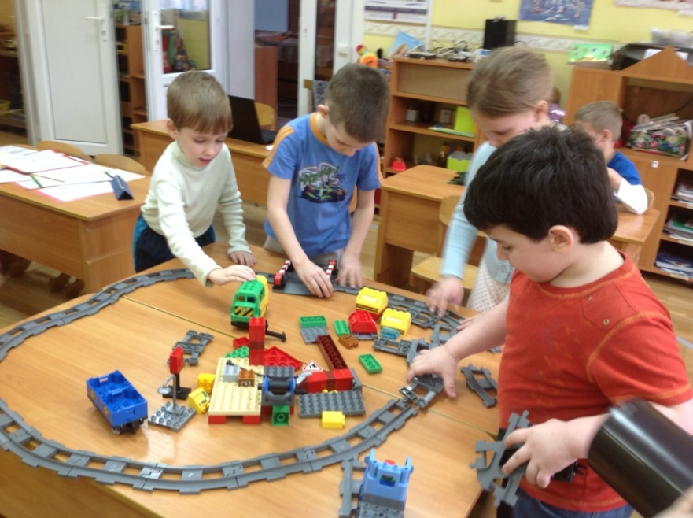
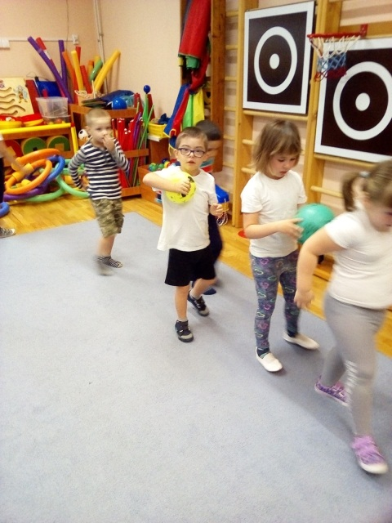
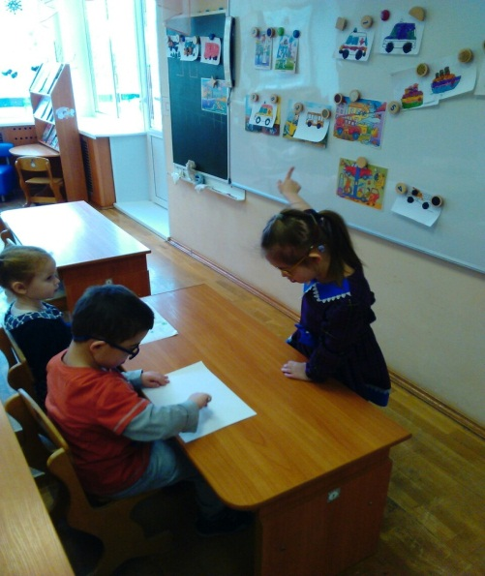
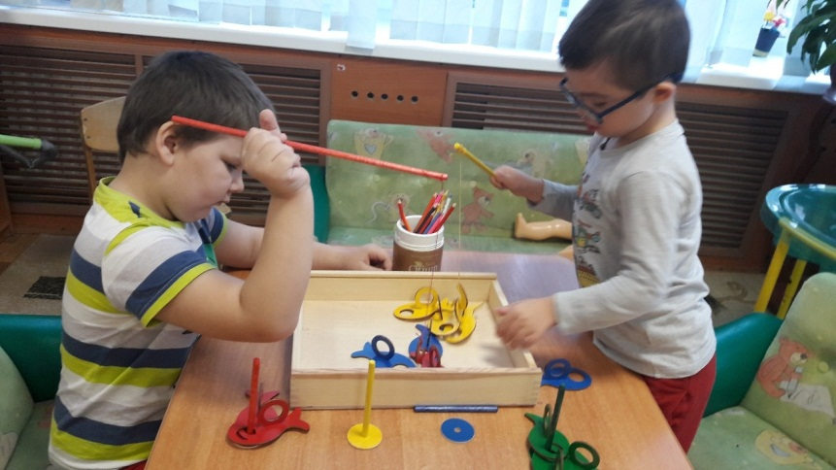
Взаимодействие детей
в микрогруппах с учетом игровых предпочтений
В рамках инклюзивного образования
детям предоставлены
равные условия для взаимодействия
и развития, что благотворно влияет на социализацию и коммуникативные навыки воспитанников.

Slide 10
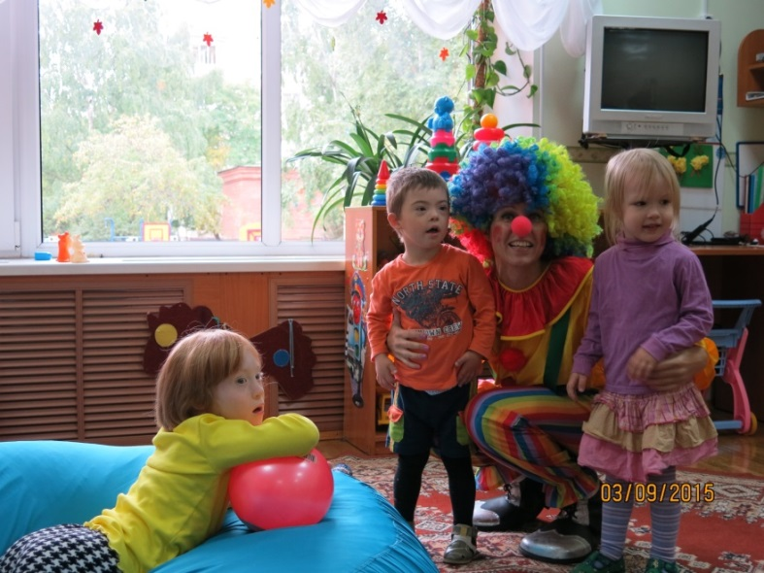
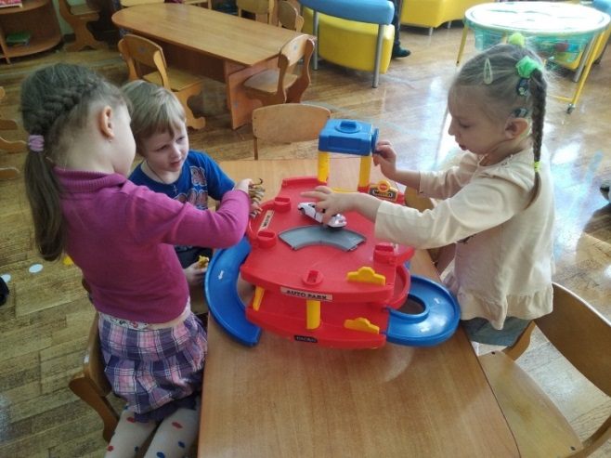
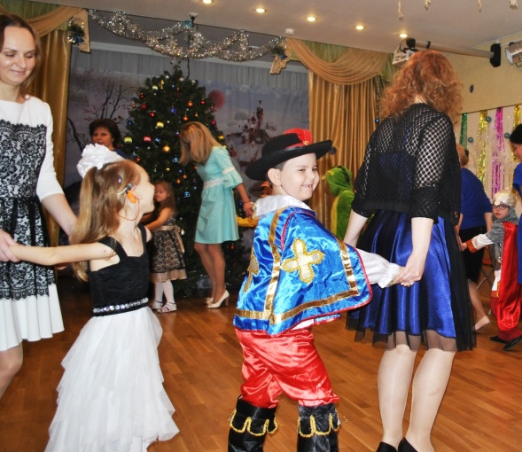
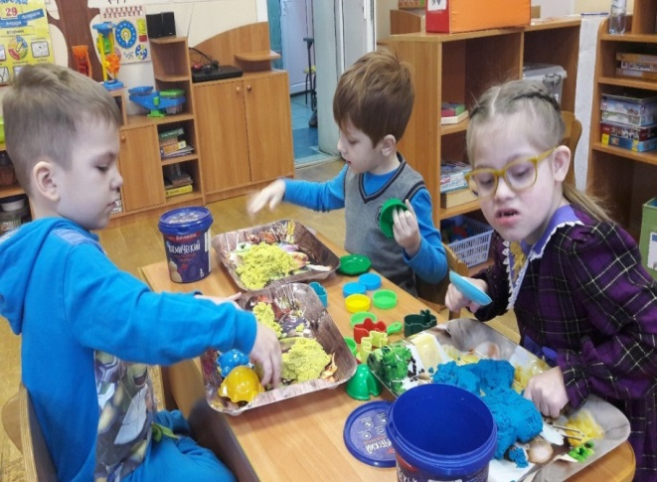
Эмоциональное благополучие
и социальная адаптация детей
В рамках инклюзивного образования детям предоставлены равные условия для взаимодействия и развития, что благотворно влияет на социализацию и коммуникативные навыки воспитанников.

Slide 11
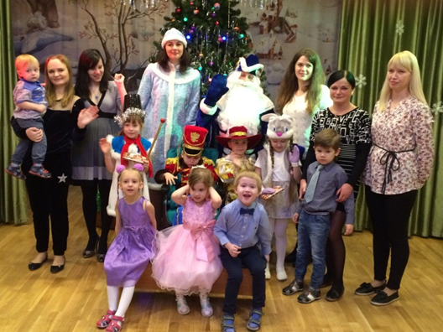
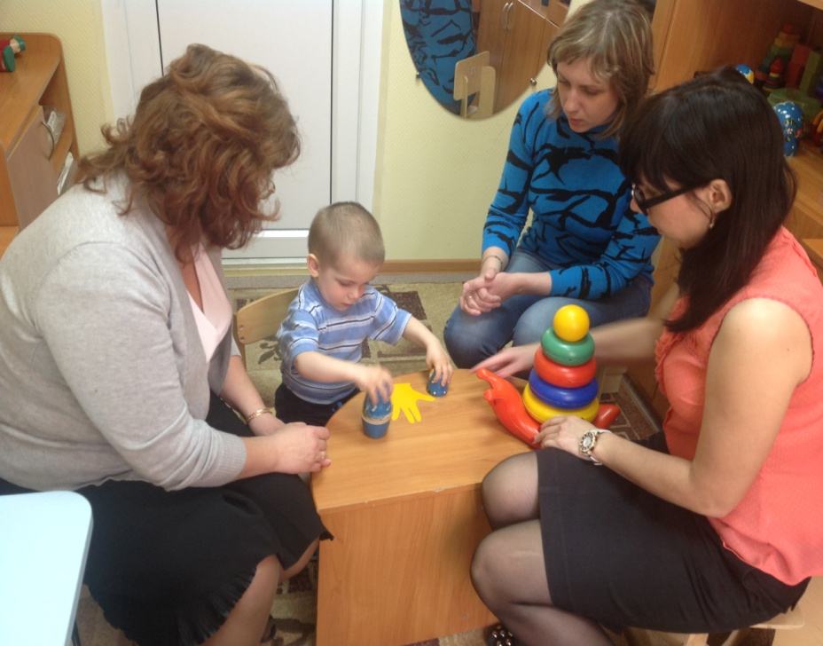
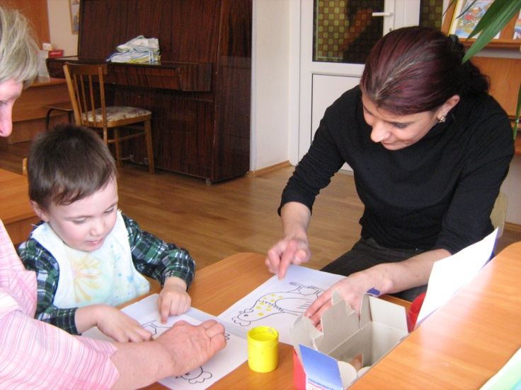
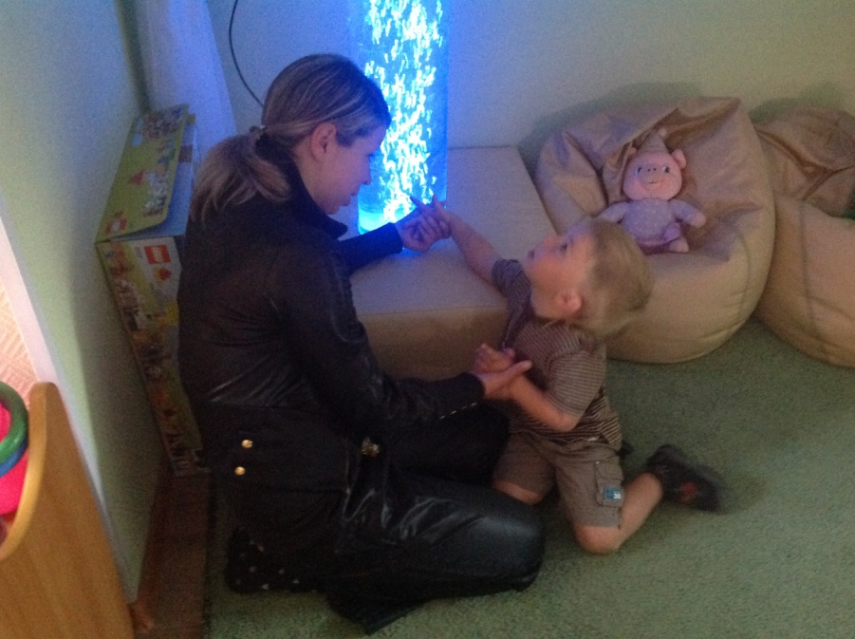
Взаимодействие с семьями воспитанников

Slide 12
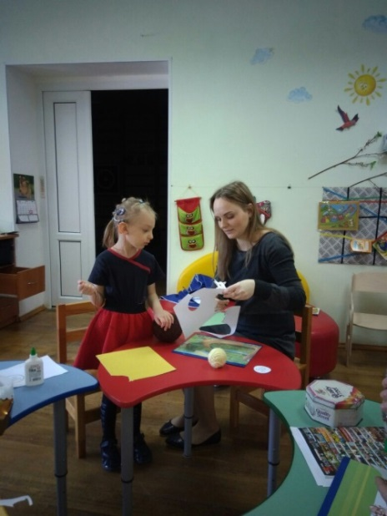
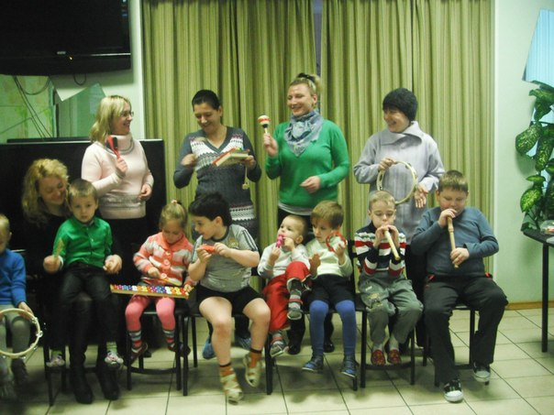
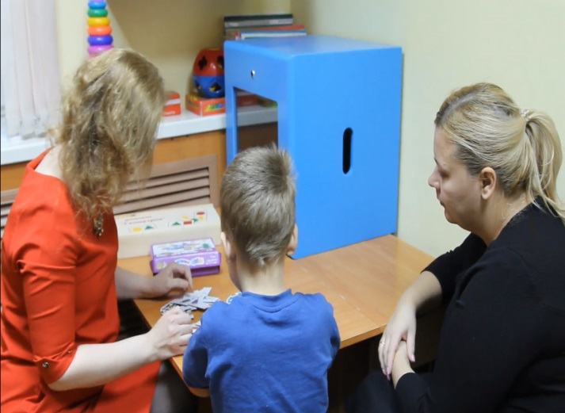
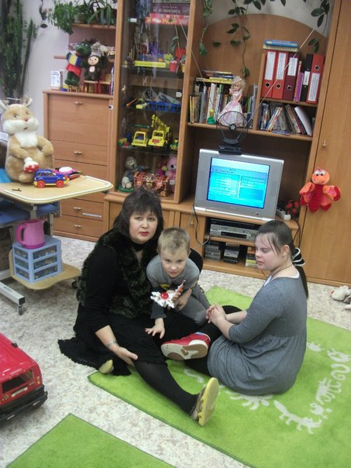
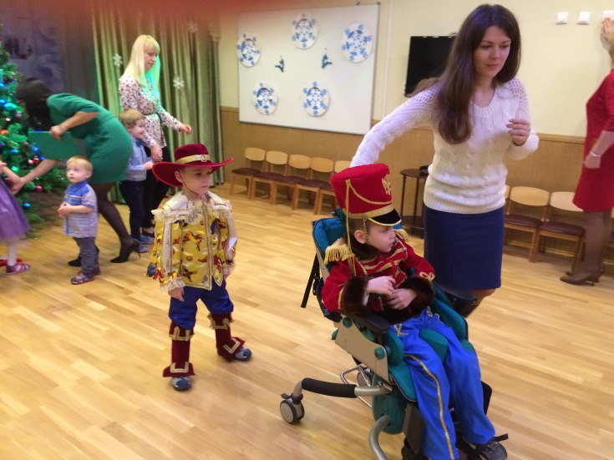
Выстраивание партнерских отношений
с семьями воспитанников

Slide 13
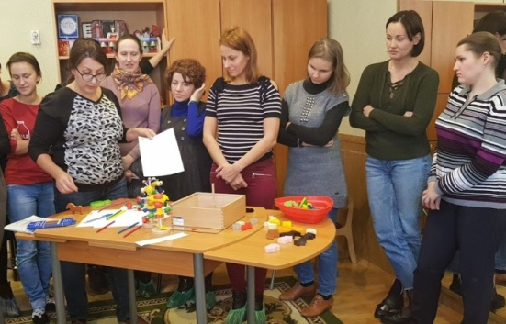
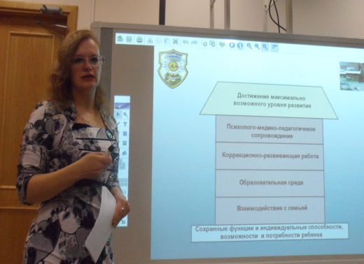
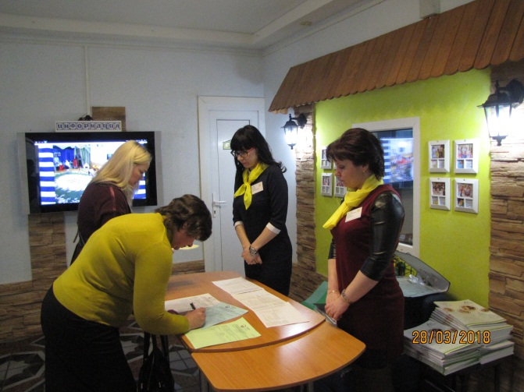
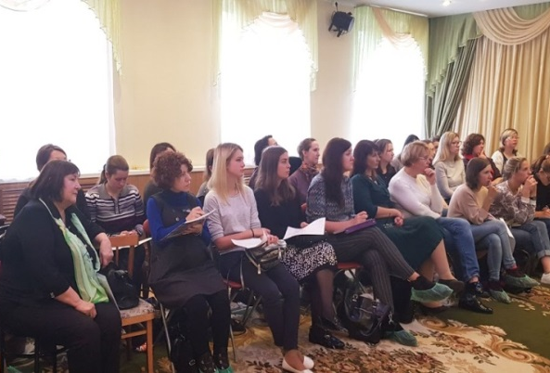
Диссеминация опыта по инклюзивному образованию
Проведение мастер-классов;
Организация семинаров;
Представление опыта на конференциях.

Slide 14
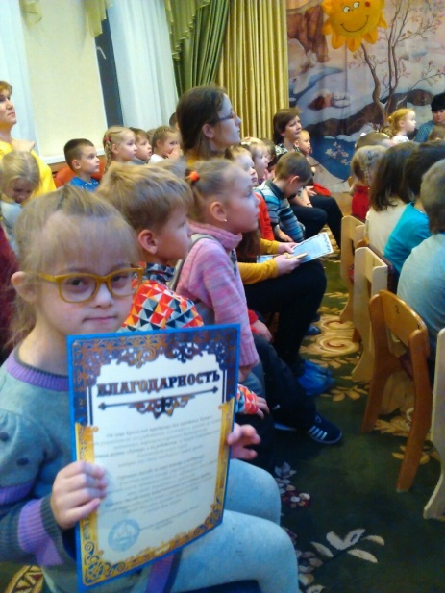
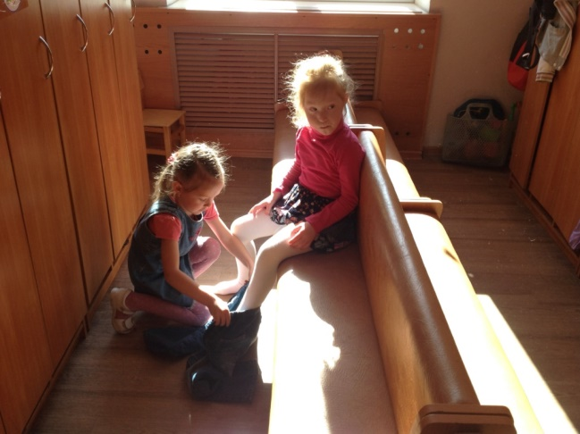
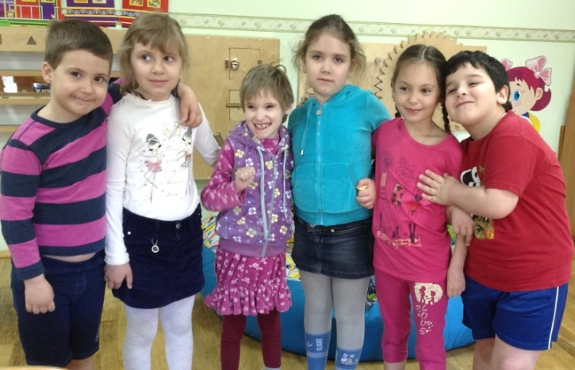
Нет ничего невозможного,
просто на невозможное
требуется больше сил и усилий!
Наша деятельность по отработке модели инклюзивного образования доказывает, что это возможно, что от этого выигрывают обе стороны. И при этом, еще неизвестно, которая больше — ребенок с особыми образовательными потребностями, которому это крайне необходимо, или обычные дети, которые получают уроки толерантности и доброты.

